Slide 1
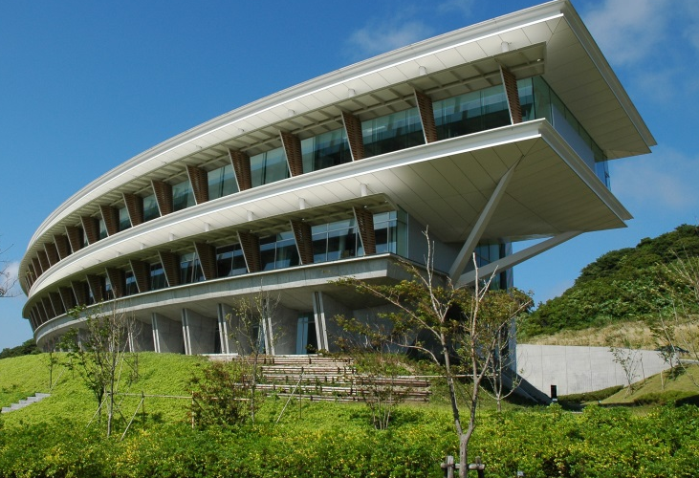
持続可能な開発目標（SDGs） 実施プロセスにおける 意義あるユースの参画
公益財団法人 地球環境戦略研究機関
サステイナビリティ統合センター 福田 美紀

Slide 2
“We are on track to achieve SDGs by 2065”?*
アジェンダ2030／パリ協定のいずれも達成する軌道には乗っていない
「SDGs報告2024」：2030年までの中間地点を迎えた現在、達成への軌道に乗っているのはターゲットのうち
約17%に留まる
アジア太平洋地域では他地域に比べて厳しい達成度とも
*UNESCAP, “Asia and the Pacific SDGs Progress Report 2024”
https://www.unescap.org/kp/2022/asia-and-pacific-sdg-progress-report-2022

Slide 3
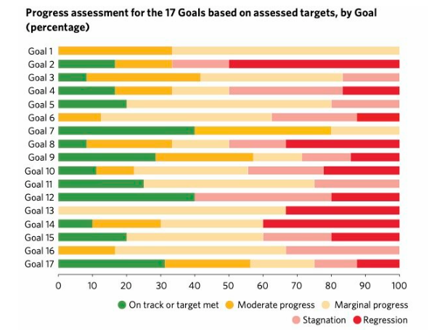
１７のゴールの進捗状況を目標ごとに評価
順調に進んでいる「緑」よりもピンクの「停滞」や赤の「後退」の方が目立つ
特に環境分野のゴール（6, 13, 14, 15）の進捗が芳しくない
UNDESA (2024) “SDGs Report 2024”
https://unstats.un.org/sdgs/report/2024/The-Sustainable-Development-Goals-Report-2024.pdf

Slide 4
SDGsの達成に向けて：フォローアップ＆レビュー
進捗を評価・軌道修正を行うためのフォローアップとレビュー
→ 持続可能な開発に関するハイ
レベル政治フォーラム (HLPF)
SDGsのフォローアップとレビューを目的として国連で毎年7月に開催
2024年は、37の国と地域がSDGsの進捗を報告する自発的国家レビュー（VNR）を提出・発表

Slide 5
SDGsの達成に向けて：ユース（若者）の存在
SDGの基盤となる原則: 誰一人取り残さない (Leave No One Left Behind)
世代間格差
ユース：SDGs実施の重要なステークホルダーの一つとして近年注目
環境・気候変動問題に関する活動
Summit of the Future (9月)
→ どのようにユースを参加させるのか

Slide 6
研究目的・概要
５か国からこれまでに出されたVNRを用いて、ユースの参画とその経年変化や傾向を見出し、今後のユース参画の在り方について示唆を得る
自発的国家レビュー（VNR）の発表サイクルが比較的近く、ヨーロッパ・アジア太平洋地域におけるSDSNのランキングが上位の国を選出
→フィンランド、デンマーク、ドイツ、インドネシア、日本
調査対象：フィンランド（2016・2020）、デンマーク(2017・2021)、
ドイツ（２０１６・2021）、インドネシア（2017・2019・2021）
日本（2016、2021）が提出したVNR計11本
SDGs実施（環境分野に焦点）におけるユースの参画に注目し、比較調査
Notes:
VNRの発表サイクルが近い。既に２回～３回出しているのは比較的フロントらんなー。
COPの中でもユースのinclusionがいわれており、知識伝達の教育だけではなく、実際に意思決定の場への参加、そのためのエンパワーメントという観点が出てきている。

Slide 7
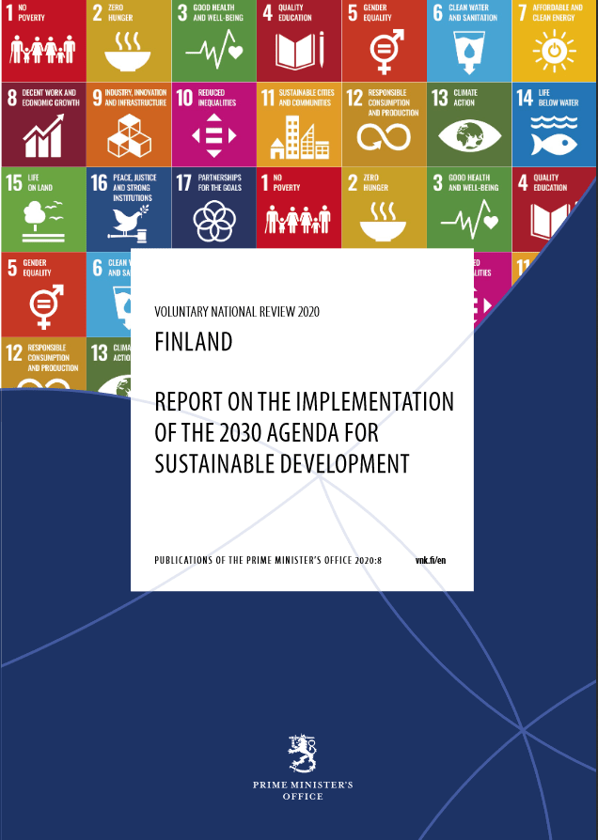
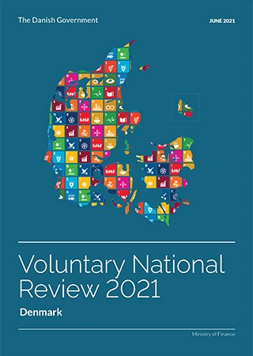
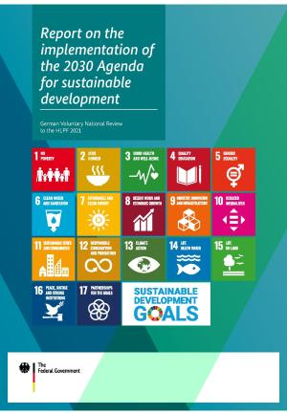
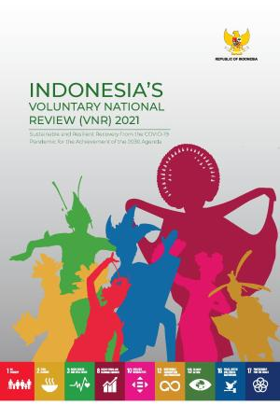
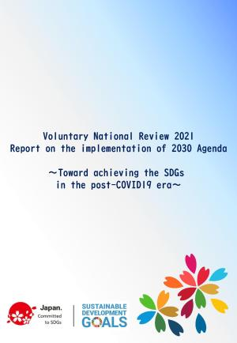
研究手法
VNR（計11本）に対して、以下のキーワードを用い、ユースに関連する記載を抽出
Youth, young (people), adolescents, next generation
関連記載を該当するSDGsにマッピング
更に国別に次のカテゴリーに分け、分析
１）政府による自己評価、２）政府による取組、
３）市民社会による評価、４）市民社会による取組、５）その他：ユース参画の仕組みなど
Notes:
COPの中でもユースのinclusionがいわれており、知識伝達の教育だけではなく、実際に意思決定の場への参加、そのためのエンパワーメントという観点が出てきている。
後発開発途上国（LDCs）、小島嶼開発途上国（SIDS）

Slide 8
Notes:
全体的にユースについて言及するパラグラフ数は、回数を経るごとに増えている。（そもそも、ページ数が圧倒的に違う。）充実する傾向。
いわゆるユースへの着目はトレンド。

Slide 9
Notes:
環境分野が圧倒的に少ない。ただし気候変動を除く。
Almost a lack of environmental SDGs involving youth regarding marine and terrestrial ecosystems, water resources, energy, and resource efficiency (e.g., SDG 6, 7, 12, 14, 15), excluding climate change (SDG 13)
NOTE:

Slide 10
政府・市民社会の関連取組の記載国別推移

Slide 11
サイクルを重ねるごとに、VNRの内容・量ともに充実化
調査対象国全てにおいて、ユース関連の記載（≒参加機会）は年々増加
第１サイクル（2016/17）：政府による自己評価や施策の概況が中心
第２サイクル(2020/21)：市民社会団体（ユース自身や関連団体含）による外部評価や好事例の紹介が増加
社会的課題（健康、教育、雇用）との関連付けが多数を占める
環境課題と関連した記載は、両サイクル通してほとんど見られない（ただし、気候変動分野を除く）
国によって書きぶりに差がある（SDGsと関連付け and/or 若者施策として）

Slide 12
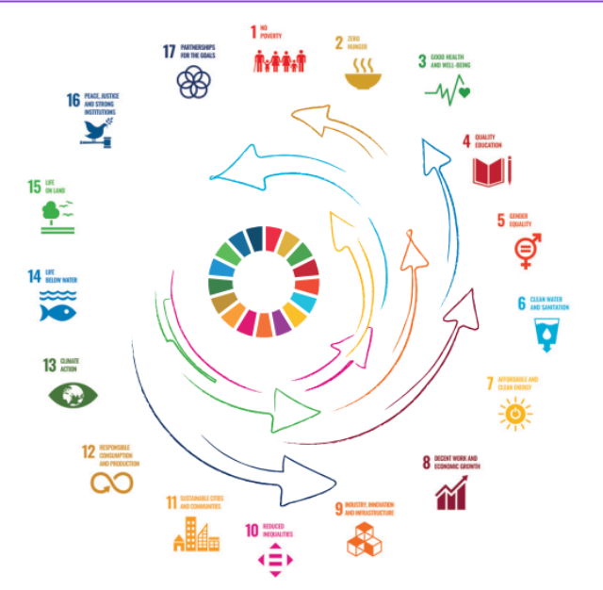
例１）SDGsに関する教育・普及啓発
持続可能な開発のための教育（ESD）の推進（日本：２016、2021年、ドイツ：２０２１年）
SDGセンター（大学）・キャンパスアンバサダー（インドネシア：２０２１年）
企業と協働したユース向け職業訓練
（インドネシア：2019・２０２１年）
若者協議会ユース団体による学校ワークショップ（デンマーク：２０２１年）
市民社会団体による学校・生涯学習施設での
トレーニング（フィンランド：２０２１年）
芸能人・インフルエンサーを活用したSDGsの普及啓発（日本：2016年、フィンランド：2021年）

Slide 13
例２）ユース自身・及びユース団体によるVNR作成への貢献
ドイツ：国連持続可能な開発へのユース代表（２名）による政府のSDGs実施への取組を評価するポジションペーパー（2021年）
デンマーク：若者協議会による現状評価や傘下のユース団体等によるSDGs関連活動の紹介（２０１７年、2021年）
インドネシア：地方在住など、脆弱な立場に置かれたユースに対し、オンラインでの調査の実施と回答の活用（2021年）

Slide 14
例３）SDGs実施に特化したユース参画の仕組みを構築
フィンランド：「アジェンダ2030ユースグループ」(2020)
15～29歳の選抜された14名が2年間の任期で活動
持続可能な開発国家戦略等の起草、予算案審議、VNR作成への参加
その他イベントの自主企画・開催
日本：「次世代プラットフォーム」(2021)
ステアリングコミッティの７団体から代表１名がSDGs円卓会議へ参加、VNR作成やSDGs実施指針の改訂の際ヒアリングを受ける
ユース関連外国来賓との懇談会等への参加
Fukuda and Zusman (2023) “Meaningful Youth Engagement in Sustainability Processes in Japan and Finland: A Comparative Assessment,” https://doi.org/10.3390/su16156415

Slide 15
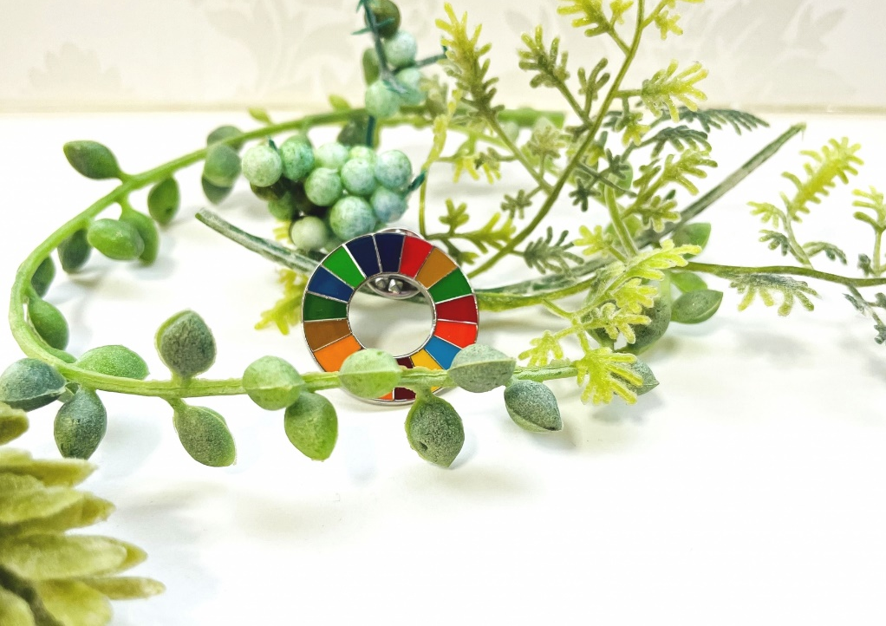
ユース参加のディスコース・参加の「質」を問う
好事例：デンマーク（２０２１）
ほぼ全てのSDGsに関連記載あり、ユースの参加機会についても充実
若者協議会：現状評価と共に、傘下のユース団体主体の活動を報告
→ コア・バリュー：参加、対話、ボランティアリズム、統合、影響（民主主義）
政府・市民社会共に「脆弱な子ども・ユース」を認識、支援へコミット
貧困、障害・病気、ジェンダー、移民・難民、宗教・文化的マイノリティー etc.
対して日本：ユースの中にある多様性・交差性に対して解像度が他国に比べて低く、
参加手法・影響力が限定的ではないか？
Notes:
デンマーク：特に2021年のVNRでは、程度の差はあれ、SDGsのほぼ全てのゴールとリンク。別途ユースに関して充実した頁を割いて。
どの国も、比較的ユースに対しての解像度が高かった。
Most of the Member States highlight Stakeholder Engagement but seem to…
Struggle to set up the mechanisms or maintain ‘open, inclusive, participatory and transparent processes’
Tend to conduct stakeholder engagement only at the early stages of the SDGs implementation cycle or the very end of the stage
Provide less details on why, who, what, when, where and how
Rarely report on the quality of the Stakeholder Engagement
Can be used around policy formulation, implementation, data collection, and monitoring & reporting

Slide 16
考察
ユースの参加機会の増加はグローバルなトレンド
ユースの活躍が目立つ気候変動分野を除き、環境課題と関連した記載はほとんどない
→若者の興味関心分野と施策のギャップ？
（意見の反映の必要性）
若者観の変化：「教育」を授ける対象
→未来を共に創造する対等な「パートナー」へ
→参画を促す「エンパワーメント」の観点も
今後、ステークホルダー参加の「質」が問われる
（Why, What, Who, When, Where, How）
Notes:
日本：特にVulnerable Youthへの眼差し

Slide 17
今後に向けて
未来サミット（於：ニューヨーク国連本部、 9月） → 未来世代の宣言（Declaration on Future Generations）の採択
ハイレベル政治フォーラム（於：ニューヨーク国連本部、２０２5年7月）
→ 日本・フィンランド 第３回VNR提出予定
次世代が意義ある形でSDGs実施に「参画」していくために、環境教育がすべきことは何か
→ 「子どもの権利」への視点も含めて
Notes:
環境教育の観点から、子どもの権利。彼らが学びたい、と考えることを提供できているのか。
彼らの意見を表明する。Awareness-raisingの活動から、Partnerというところ。
日本でも、ようやく子ども家庭庁が発足。子どもの権利「自分に関わる事象については意思表示をする」権利あるという観点が見えてきた。環境はどうだろうか。
今回はSDGsに特化。グローバルな議論で、若者多い。例えば、Climate Changeが多いが、若者を入れようとする議論が起きている。COP28など。

Slide 18
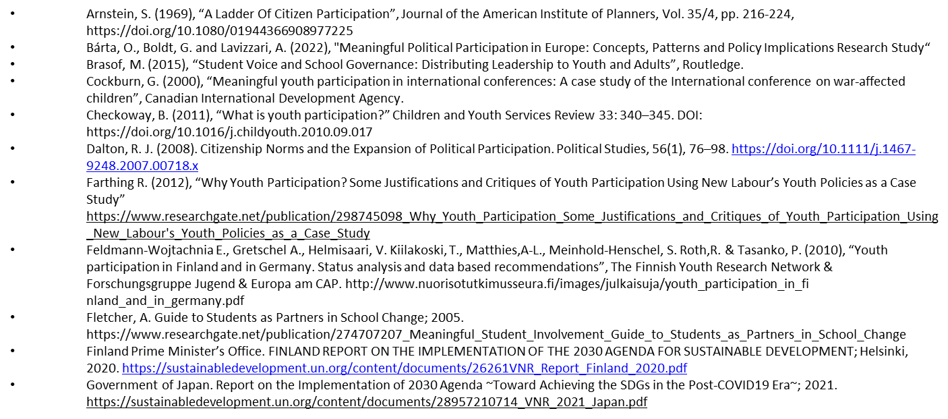
Major References
Arnstein, S. (1969), “A Ladder Of Citizen Participation”, Journal of the American Institute of Planners, Vol. 35/4, pp. 216-224, https://doi.org/10.1080/01944366908977225
Bárta, O., Boldt, G. and Lavizzari, A. (2022), "Meaningful Political Participation in Europe: Concepts, Patterns and Policy Implications Research Study“
Brasof, M. (2015), “Student Voice and School Governance: Distributing Leadership to Youth and Adults”, Routledge.
Cockburn, G. (2000), “Meaningful youth participation in international conferences: A case study of the International conference on war-affected children”, Canadian International Development Agency.
Checkoway, B. (2011), “What is youth participation?” Children and Youth Services Review 33: 340–345. DOI: https://doi.org/10.1016/j.childyouth.2010.09.017
Dalton, R. J. (2008). Citizenship Norms and the Expansion of Political Participation. Political Studies, 56(1), 76–98. https://doi.org/10.1111/j.1467-9248.2007.00718.x
Farthing R. (2012), “Why Youth Participation? Some Justifications and Critiques of Youth Participation Using New Labour’s Youth Policies as a Case Study” https://www.researchgate.net/publication/298745098_Why_Youth_Participation_Some_Justifications_and_Critiques_of_Youth_Participation_Using_New_Labour's_Youth_Policies_as_a_Case_Study
Feldmann-Wojtachnia E., Gretschel A., Helmisaari, V. Kiilakoski, T., Matthies,A-L., Meinhold-Henschel, S. Roth,R. & Tasanko, P. (2010), “Youth participation in Finland and in Germany. Status analysis and data based recommendations”, The Finnish Youth Research Network & Forschungsgruppe Jugend & Europa am CAP. http://www.nuorisotutkimusseura.fi/images/julkaisuja/youth_participation_in_fi nland_and_in_germany.pdf
Fletcher, A. Guide to Students as Partners in School Change; 2005. https://www.researchgate.net/publication/274707207_Meaningful_Student_Involvement_Guide_to_Students_as_Partners_in_School_Change
Finland Prime Minister’s Office. FINLAND REPORT ON THE IMPLEMENTATION OF THE 2030 AGENDA FOR SUSTAINABLE DEVELOPMENT; Helsinki, 2020. https://sustainabledevelopment.un.org/content/documents/26261VNR_Report_Finland_2020.pdf
Government of Japan. Report on the Implementation of 2030 Agenda ~Toward Achieving the SDGs in the Post-COVID19 Era~; 2021. https://sustainabledevelopment.un.org/content/documents/28957210714_VNR_2021_Japan.pdf

Slide 19
Major References
Hart, R. (1997), “Children’s Participation: The Theory and Practice of Involving Young Citizens in Community Development and Environmental Care”, Routledge, https://doi.org/10.4324/9781315070728
Inglehart, R. (1997), “Modernization and Postmodernization: Cultural, Economic, and Political Change in 43 Societies”, Princeton, NJ: Princeton University Press.
Kellett, M. Three Children and Young People’s Participation. In Children and young people’s worlds: Developing frameworks for integrated practice; Montgomery, H., Kellett, M., Eds.; Bristol University Press, 2009; pp 43–60. https://doi.org/10.2307/j.ctt1t896bs.
Lansdown, G. Conceptual Framework for Measuring Outcomes of Adolescent Participation; 2019.
MacKinnon, MP , Pittre, S and Watling, J . (2007), “Lost in Translation: (Mis)Understanding Youth Engagement. Synthesis Report: Charting the Course for Youth Civic and Political Participation”, CPRN Research Report October 2007. Canadian Policy Research Networks.
Ndayala, P.; Kuya, J. Exploring the Factors That Influence Meaningful Youth Involvement in the Health Care System Management in Western Kenya Final Report Empowering Young People for Access to Quality SRH Service in Kenya View Project Sexual and Reproductive Health and Rights among Adolescents and Youth View Project. 2016. https://doi.org/10.13140/RG.2.2.20646.14409.
OECD (2018) “OECD Future of Education and Skills 2030 Conceptual learning framework: Student Agency for 2030”, https://www.oecd.org/education/2030-project/teaching-and-learning/learning/student-agency/Student_Agency_for_2030_concept_note.pdf
Van Reeuwijk, M.; Singh, A. Meaningful Youth Participation as a Way to Achieving Success. Canadian Journal of Children’s Rights / Revue canadienne des droits des enfants 2018, 5 (1), 200–222. https://doi.org/10.22215/cjcr.v5i1.1301.
Republic of Indonesia, Indonesia’s Voluntary National Review (VNR) 2021 Sustainable and Resilient Recovery from the COVID-19 Pandemic for the Achievement of the 2030 Agenda. https://hlpf.un.org/sites/default/files/vnrs/2021/280892021_VNR_Report_Indonesia.pdf
The Danish Government, Voluntary National Review 2021 Denmark. https://sustainabledevelopment.un.org/content/documents/279532021_VNR_Report_Denmark.pdf
The Federal Government, Report on the implementation of the 2030 Agenda for sustainable development, German Voluntary National Review to the HLPF 2021. https://hlpf.un.org/sites/default/files/vnrs/2021/279522021_VNR_Report_Germany.pdf
UN DESA (2020) “Multi-stakeholder engagement in 2030 Agenda implementation: A review of Voluntary National Review Reports (2016-2019)” https://sdgs.un.org/sites/default/files/2020-11/26012VNRStakeholdersResearch.pdf

Slide 20
謝辞：本研究は、環境省・（独）環境再生保全機構の環境研究総合推進費（JPMEERF20221M03）により実施しました。

